Slide 1



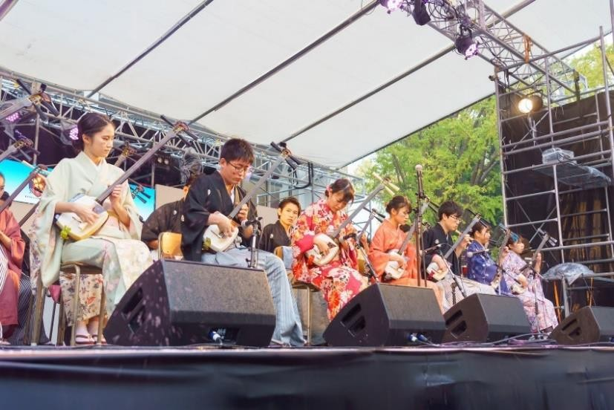
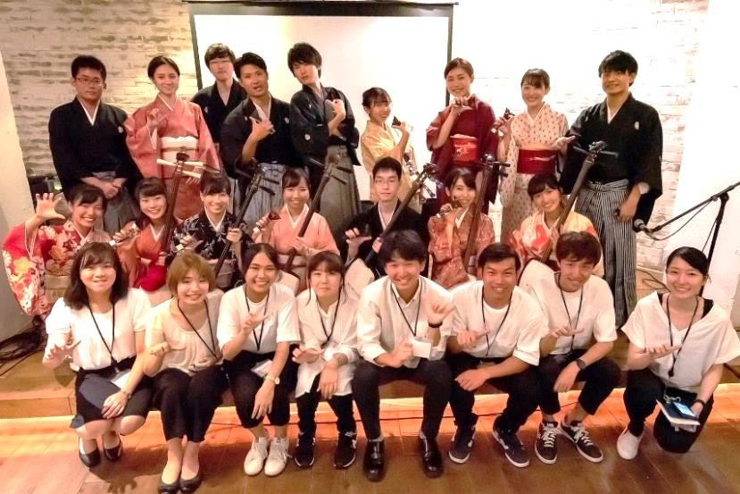

津軽三味線 弦音巴
オンラインコンサート
※注：過去のイベント参加時の写真。当日の参加人数・衣装等は写真と異なる場合がございます
津軽三味線集団 弦音巴(おとは)は 2015 年に設立され、慶應義塾大学唯一
の公認津軽三味線チームです。「津軽三味線を広める」というテーマを掲げ、 コロナ禍以前は様々な施設やイベントで演奏活動を行っておりました。
学業との両立に日々挑戦しながら、約 50 名のメンバーで伝統的な民謡曲
からロックな現代曲まで幅広く練習しています。津軽三味線の魅力が少し でも伝わるような迫力のある演奏をお届けしたいと思います！
ぜひお楽し み頂ければと思います。
9月 28 日(土)14:00

